Slide 1



Дистанционное обучение первая неделя февраля 2022 года для детей 5-6 лет
Тема: «Наши эмоции»

Slide 2

Уважаемые родители!
Во время деятельности с ребенком,
сделайте пожалуйста фотографии.
Отправить фотографии можно в группу
вайбер или лично воспитателю.

Slide 3
«Увлекательное путешествие». Расскажите ребёнку одну историю... Жил-был сказочный лес. Он укрывал всех своих жителей от палящих лучей солнца и от дождя. Лес был заботливым и внимательным, и его жители платили ему тем же. Каждое утро щенок Пиф подметал лесные дорожки, убирал поломанные ветки. У него был друг медвежонок Тимка, который осматривал все деревья в лесу и отмечал, какое из них нуждается в медицинской помощи. И вот однажды шел щенок Пиф по тропинке и услышал: «У-гу-гу!» Прилетело «Оно» и стало пугать Пифа. От страха шерсть на щенке встала дыбом. Он залаял, но страшилка не пропала, а продолжала летать вокруг и толкаться. Пиф побежал искать своего друга медвежонка Тима. А Тим в это время рассматривал елочки, которые растил для предстоящего Нового года. И вдруг сзади на него кто-то налетел и толкнул изо всех сил. Медвежонок испугался и бросился на поиски друга. Когда Пиф и Тим встретились, они решили поймать страшилку. Звери окружили ее, сорвали покрывало. И предстала перед всеми страшилка Одюдюка во всей своей красе и давай ругаться: Что вам от меня надо? Видно, мало я вас попугала! Да погоди ты, не ругайся, лучше расскажи, зачем в наш лес пришла. Видит Одюдюка, деваться ей некуда, пришлось рассказать о себе. История получилась очень печальная. Мама и папа у меня потомственные Одюдюки. Мы всегда всех пугаем. Мне за всю мою жизнь никто доброго слова не сказал. Вот и решила я навредить всем в этом добром лесу. Не хочу, чтобы все дружно жили, чистоту и порядок везде наводили... А сейчас делайте со мной что хотите. Хотите ― напугайте, хотите ― поколотите. Стали Пиф и Тимка думать, как Одюдюку наказать, а потом решили ее просто пожалеть. Ведь никто и никогда не говорил ей добрые слова.

Slide 4

Спросите ребёнка как он думает, (какие слова говорили звери Одюдюке?) А потом, чтобы Одюдюка перестала быть злой и страшной, звери задумали научить ее удивляться, радоваться, печалиться (иногда и это умение может пригодиться), интересоваться. Давайте и мы с тобой поможем Пифу и Тимке! Прежде всего вспомним, какие бывают настроения: радость, удивление, страх, гнев, горе, интерес.

Slide 5




Спросите ребёнка: по чему мы можем определить настроение человека? Ребёнок. По его лицу. Покажите ребёнку рисунки с изображениями различных настроений, а ребёнок попробует угадать их и назвать. (выполнение задания.)
Игра «Кривые зеркала». Один из вас становится «зеркалом», а второй будет в это зеркало смотреться. «Зеркалу» необходимо будет изобразить настроение которые показаны, при этом не называя его. Зеркало у нас необычное, а кривое, потому оно искажает лицо того, кто в него смотрится, и должно изобразить другое настроение. (После того, как «Зеркало» изобразит настроение, другой угадывает его по мимике;)Изобразите все показанные изображения.

Slide 6
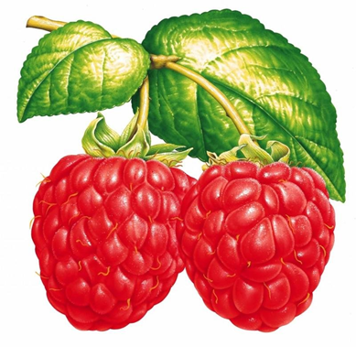
Игра «Повтори фразу».
Спросите ребёнка: как еще можно определить настроение человека? Ответ: по его голосу, интонации.
Поиграйте в игру, где необходимо будет с различными настроениями произносить русскую потешку:
Во саду-садочке
Выросла малинка.
Сначала выучите её: повторите вместе. А теперь пускай один из вас повторит эту потешку по-разному: с радостью, удивленно, грустно, со страхом. (Выполняйте задание с ребёнком по очереди.)

Slide 7
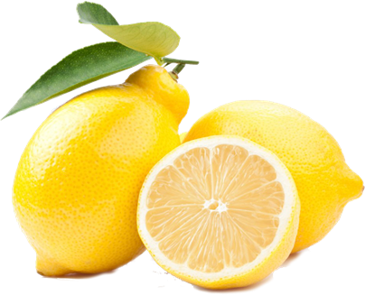

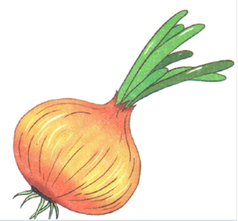
Упражнение «настроение ».
Покажите ребёнку картинки фруктов. Пусть ребёнок покажет фрукты которые подходят настроению «радость».
Каждое настроение имеет свой вкус и запах. Угадайте, о каком настроении напоминают вам эти продукты?
Например, горький лук. Ответ ребёнка: Злость.
Кислый лимон. Ответ ребёнка: Грусть.
Сладкий виноград. Ответ ребёнка: Радость.
Похвалите ребёнка за ответы. Молодец!

Slide 8
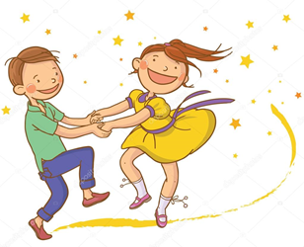
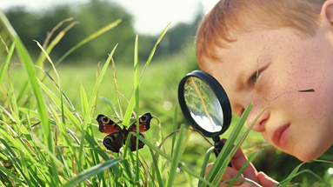
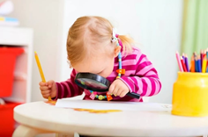
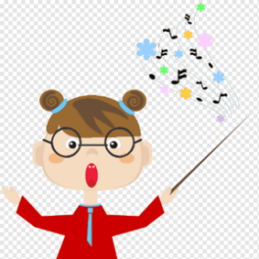
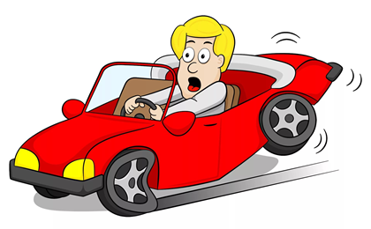
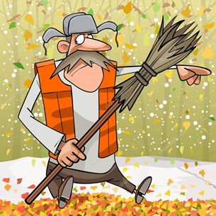
Игра «Профессии». Вы знаете, что взрослые люди чаще всего где-то и кем-то работают. И у них тоже бывает разное настроение. И это мы сейчас попробуем изобразить. Встаньте свободно и выразительными движениями своего тела и выражением своего лица покажите мне веселого танцора, удивленного дирижера, злого дворника, грустного художника, испуганного водителя, заинтересованного исследователя. (выполнение задания.)

Slide 9




Рисунок «Разные человечки».
Скажите ребёнку, что: мы с тобой сегодня очень много говорили о настроениях: угадывали их, изображали на своем лице и своими движениями. Самое время эти настроения зарисовать. Откроем альбом. Мы будем создавать портреты. (Возьмите по одному кружку, обведите его пять раз. Обводите кружки, оставляя между ними достаточно места). Эти кружки мы будем превращать в лица человечков с разными настроениями. (Следите, чтобы настроения не повторялись. Используйте карандаши разного цвета.
( выполнение задания.) Покажите работы друг другу.
Напомните ребёнку: «Я думаю, что мы научили Одюдюку разным настроениям».

Slide 10


